Slide 1
ARKELER

Slide 2
ARKELER
Arkeler üzerinde yapılan araştırmaların çoğu, bu canlıların evrimsel ilişkilerinden çok ekolojik özellikleri üzerine yoğunlaşmıştır. Çünkü bazı arkeler, hiçbir organizmanın yaşamını sürdüremeyeceği aşırı sıcak, aşırı tuz gibi ekstrem koşullara sahip ortamlarda yaşayabilmektedir. Yakın zamanlarda yapılan araştırmalar, arkelerin sadece aşırı çevre koşullarında değil, diğer organizmalarla beraber ılımlı koşullarda da yaşayabildiğini göstermiştir.

Slide 3
Arkelerin Genel Özellikleri
Bakteriler gibi bir hücreli prokaryot canlılardır.
Plazmit içerirler ve halkasal DNA’ya sahiptirler.
Bir grubu dışında hücre duvarı içerirler. Hücre duvarının kimyasal yapısı bakterilerden farklıdır. Ribozomal RNA dizilimleri de bakterilerden farklılık gösterir.
Arkelerin hücre zarında, bakterilerden ve ökaryotlardan farklı bir lipit tabakası bulunur.
Arkeler bazı açılardan bakterilere daha fazla benzerken bazı açılardan da ökaryotlara daha fazla benzerlik gösterirler.
Bilinen arkelerin saprofit olanı ve parazit olanı yoktur. Bilinenlerin çoğu kemosentez yapar.

Slide 4
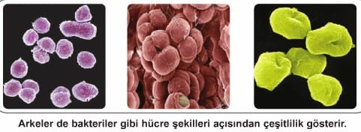
0 Arkeler temel olarak üç grupta ele alınır. Bunlar sıcağı sevenler (termofiller), tuzu sevenler (halotiller) ve metan üretenler (metanojenler) şeklinde gruplandırılır.

Slide 5
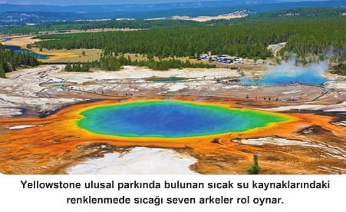
Sıcağı seven arkeler için en uygun sıcaklık 60 – 80 °C arasıdır. Bunların bazıları yayılan gazlar sebebiyle sıcaklığın kaynama noktasından daha yüksek olduğu derin denizlerdeki termal çukurlarda ve yanardağ bacalarının etrafında yaşayabilir. Bazıları da kaplıca ve gayzerlerde bulunur.

Slide 6
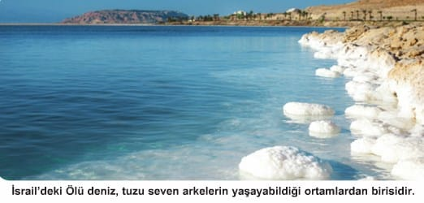
Tuzu seven arkeler, Utah Büyük Tuz Gölü ve İsrail’deki Ölü Deniz gibi aşırı tuzlu ortamlarda bulunurlar. Bu grubun bazı türleri deniz suyundan 10 kat daha yüksek tuz konsantrasyonuna dayanabilirler.

Slide 7
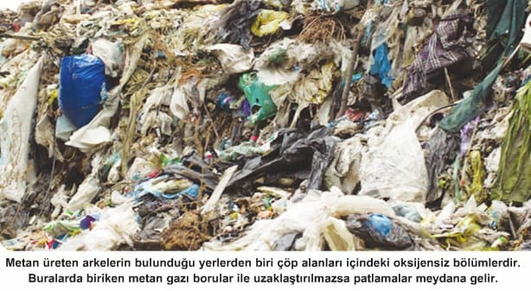
Metan üreten arkeler, karbondioksiti hidrojenle birleştirip metan gazı oluştururlar. Bu organizmalar oksijensiz ortamlarda ve genellikle de bataklıkların dibindeki çamur katmanında yaşarlar. (Bu gruptaki arkelerin etrafa yaydıkları metana, bataklık gazı denir.) Metan üreten bakteriler ayrıca çöplerde, çiftlik gübrelerinde, inek ve diğer otçul memelilerin sindirim sisteminde bulunurlar.

Slide 8
Arkelerin Biyolojik ve Ekonomik Önemi
Çiftliklerdeki çöplerde ve hayvan gübrelerindeki metan üreten arkeler, biyogaz olarak adlandırılan metan gazını oluştururlar. Çiftçiler metan üreten arkeleri kullanarak gübre ve çöplerden metan gazı üretebilmektedir. Toplanan bu gaz, yemek pişirme ve aydınlatma gibi faaliyetlerde kullanılmaktadır.
İneklerin ve diğer büyükbaş hayvanların bağırsaklarındaki metan üreten bakteriler, selülozu parçalayıcı enzimlere sahiptirler. Selülozun sindirilmesi ve enerji kaynağı olarak kullanılması sonucu, bir günde bir ineğin geğirmesiyle yaklaşık olarak elli litre metan gazı açığa çıkmaktadır. Metan, dünyanın atmosferini ısıtan sera etkisine sahip bir gazdır. Arkeler, bozulmadan kalabilen dirençli enzimlere sahiptir. Bu enzimler sayesinde arkeler; endüstride birçok tepkimenin gerçekleşmesi, atık metallerin zehirli özelliklerinin azaltılması, düşük Kaliteli metal cevherlerinin ve atık suların kullanılabilir hale getirilmesi gibi alanlarda kullanılabilmektedir.
Kaynak: https://www.eokultv.com/arkeler-genel-ozellikleri/15512

